Slide 1

UNIVERSITÀ DEGLI STUDI DI ROMA TOR VERGATA
Sistemi e Architetture per Big Data
Analisi in tempo reale di dati sui voli con Apache Flink
Anno Accademico 2025/2026
Andrea Ferretti
1

Slide 2
Introduzione e obiettivi
L'analisi streaming dei voli aerei consente di identificare tempestivamente situazioni di congestione e misurare metriche critiche in tempo reale, a differenza dell'analisi batch che processa i dati in un secondo momento.
Dataset
Obiettivi del progetto
Voli di compagnie aeree statunitensi relativi al primo quadrimestre del 2025
Dati suddivisi su base mensile
Dataset in formato csv, compresso in formato tar.gz
Scaricabile accedendo all’URL http://www.ce.uniroma2.it/courses/sabd2526/project/project-1-data.tar.gz
Sfide principali
Obiettivi del progetto
Realizzare un'applicazione di stream processing con Apache Flink
Gestire event time, watermark e finestre temporali
Calcolare statistiche in tempo reale su due query distinte
Visualizzare i risultati su Grafana tramite InfluxDB
Analizzare le prestazioni al variare del parallelismo
Anno Accademico 2025/2026
Andrea Ferretti
2

Slide 3
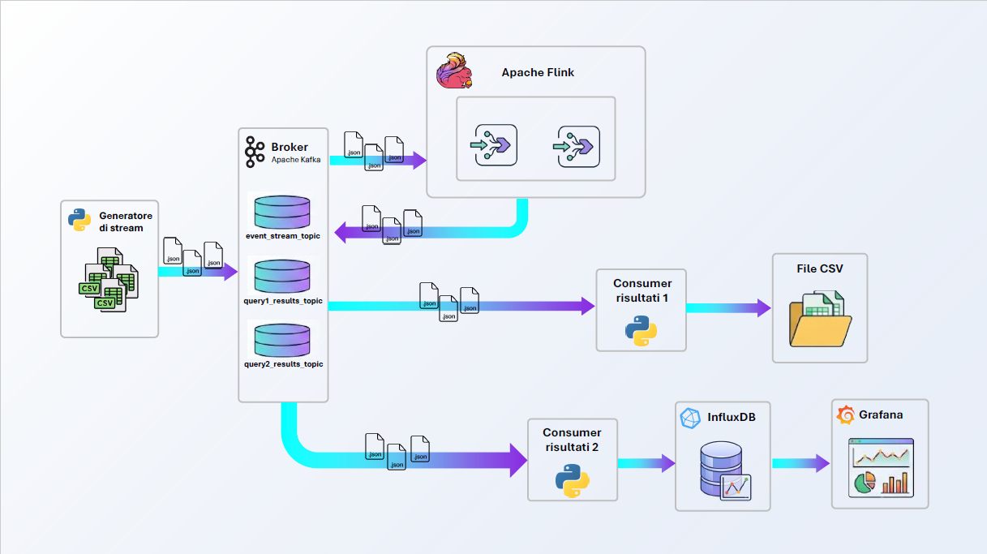
Architettura del sistema
La pipeline è strutturata in tre macro-livelli interconnessi tramite Apache Kafka, orchestrati da Docker Compose in modalità standalone.
Anno Accademico 2025/2026
Andrea Ferretti
3

Slide 4
Data Ingestion – Apache Kafka
Stream Engine (Python/Pandas)
Caricamento e unificazione dei 4 file CSV in un unico DataFrame
Generazione dell'event time combinando anno, mese, giorno e orario in partenza schedulato per calcolare lo Unix time
Ordinamento cronologico del dataset prima dell'emission
Messaggio di end of stream mandato in ciascuna partizione del topic Kafka
Accelerazione Temporale
Fattore calcolato come rapporto tra estensione reale e durata target (3 min)
Sleep proporzionale tra invii consecutive per mantenere le distanze relative tra eventi
Consente di processare ~2,2M record in un tempo sperimentalmente ragionevole
Configurazione Apache Kafka
Modalità KRaft (no Zookeeper), 1 solo container
4 partizioni del topic in cui sono salvati gli eventi
Parallelizza la lettura, avendo un numero di partizioni maggiore o uguale al grado di parallelizzazione dei source
Event Time come Timestamp Kafka
Producer converte l'event time in millisecondi
Lo imposta come timestamp nativo del messaggio Kafka
Flink legge il timestamp direttamente dai metadati
Anno Accademico 2025/2026
Andrea Ferretti
4

Slide 5
Stream Processing – Apache Flink
Deployment – Application Mode
Cluster istanziato in modalità standalone-job
Eseguito esclusivamente per l'applicazione corrente
Applicazione in Java, impacchettata come fat JAR
Build multi-stage con Maven in un'immagine Docker personalizzata
Infrastruttura
Un JobManager e un TaskManager
TaskManager con 4 slot
Interfaccia con Kafka
Connettore nativo Flink–Kafka (sia sorgente che sink)
Timestamp letto dai metadati Kafka, non deserializzato dal payload
Serializzazione/Deserializzazione
Classi custom serializzate/deserializzate con libreria Jackson
Formato JSON
Avro richiederebbe un Service Registry per gestire gli schema
Anno Accademico 2025/2026
Andrea Ferretti
5

Slide 6
Gestione del Tempo e Watermarking
La gestione degli eventi fuori ordine è cruciale nei sistemi distribuiti di stream processing.
Strategia adottata - forMonotonousTimestamps
Il watermark per ciascuna partizione è il timestamp corrente dell'evento
Il watermark globale del source Kafka è il minimo dei watermark generati dalle singole partizioni
Nessuna gestione di idleness necessaria: ogni partizione riceve il messaggio di end-of-stream
Garanzie del sistema che rendono possibile questa scelta:
Lo stream engine invia i dati a Kafka in ordine di event time
Il cluster è in modalità standalone: nessuna perdita di pacchetti tra i task
I dati all'interno di ciascuna partizione sono già ordinati
È sufficiente gestire solo il riordinamento tra partizioni diverse
Riordinamento tra partizioni diverse garantito perchè gli operatori considerano il minimo dei watermark ricevuti
Vantaggi rispetto a watermark con bounded-out-of-orderness:
Latenza minore perchè non è necessario aggiungere il ritardo
Motivazione
Anno Accademico 2025/2026
Andrea Ferretti
6

Slide 7
Pulizia e Pre-processamento
Deserializzazione
POJO definito con i soli campi necessari per le due query
Popolato tramite Jackson ObjectMapper dal payload JSON, scartando i campi non specificati nel POJO
Campi del POJO
OP_UNIQUE_CARRIER: codice compagnia aerea
ORIGIN_AIRPORT_ID: aeroporto di partenza
DESTINATION_AIRPORT_ID: aeroporto di destinazione
DEP_DELAY: ritardo in partenza (minuti)
CANCELLED, DIVERTED: flag di stato del volo
DEP_DELAY: ritardo in partenza
Gestione dei valori nulli
Valori nulli NON imputati
Rappresentano una percentuale molto piccola del dataset
Filtrati localmente dove necessario
Evita distorsioni statistiche da imputazioni non rappresentative
Anno Accademico 2025/2026
Andrea Ferretti
7

Slide 8
Query 1 – Monitoraggio Compagnie Aeree
Monitora in tempo reale lo stato operativo di 4 vettori statunitensi: American Airlines (AA), Delta (DL), United (UA) e Southwest (WN).
Filter
(AA, DL, UA, WN)
keyBy
(compagnia aerea)
Tumbling Window
(1 ora · event-time)
AggregateFunction
+
ProcessWindowFunction
Sink Kafka
→
→
→
→
Stato dell'AggregateFunction
Contatore voli totali nella finestra
Contatori voli completati, cancellati e deviati
Somma ritardi in partenza (voli non cancellati con ritardo non nullo)
Contatore voli non cancellati con ritardo in partenza non nullo
Contatore voli non cancellati con ritardo in partenza maggiore di 15 minuti
Metriche calcolate alla chiusura della finestra
Numero totale voli
Numero voli completati, cancellati e deviati
Ritardo medio in partenza
Tasso di cancellazione dei voli
Tasso di voli con ritardo in partenza maggiore di 15 minuti
ProcessWindowFunction
Utilizzata per ottenere i timestamp di inizio e di fine della finestra
Anno Accademico 2025/2026
Andrea Ferretti
8

Slide 9
Query 2 – Classifica Aeroporti per Ritardi Significativi
Identifica in tempo reale gli aeroporti di partenza con il maggior numero di ritardi significativi (ritardo in partenza > 30 min per voli non cancellati né deviati).
Filter aeroporti con voli completati maggiore o uguale a 30
windowAll
+
Tumbling 1 ora
Sink Kafka
Tumbling
1 ora
→
→
→
→
Filter voli completati
+
keyBy aeroporto partenza
Filter aeroporti con voli completati maggiore o uguale a 30
windowAll
+
Tumbling 6 ore
Sink Kafka
→
Tumbling
6 ore
→
→
→
→
Globale
(4 mesi + trigger)
Filter aeroporti con voli completati maggiore o uguale a 30
windowAll
+
Globale (4 mesi + trigger)
Sink Kafka
→
→
→
Finestra Globale
Modellata come window di 4 mesi
Trigger custom: attivato da eventi di end of stream con event time 1/06/2025
Inviati dallo stream engine su ogni partizione al termine del dataset
Nota implementativa
I tre rami usano le stesse concatenazioni di operatori → codice riutilizzabile
Ciascun ramo scrive su un topic Kafka separato per facilitare la lettura
windowAll aggrega la classifica globale su tutti gli aeroporti (min 30 voli)
Anno Accademico 2025/2026
Andrea Ferretti
9

Slide 10
Query 2 – Implementazione keyed-window
Stato dell'AggregateFunction
Numero voli non cancellati e non deviati
Numero voli con ritardo significativo
Somma cumulativa ritardi e contatore voli non cancellati né deviati con ritardo in partenza non nullo
Valore massimo del ritardo in partenza osservato
Top-20 voli con ritardo significativo (PriorityQueue)
PriorityQueue – Min-Heap
Chiave di ordinamento: ritardo in partenza
Accesso al minimo: O(1). Inserimento: O(log n)
Coda piena: leggo il minimo. Lo elimino e riordino la coda se il minimo ha valore minore del nuovo evento
Metriche calcolate alla chiusura della finestra
Timestamp di inizio della finestra, ottenuto tramite la ProcessWindowFunction
Numero voli non cancellati e non deviati
Numero voli con ritardo significativo
Ritardo in partenza medio
Ritardo in partenza massimo
Classifica voli con ritardo significativo, convertita in una lista ordinata
Anno Accademico 2025/2026
Andrea Ferretti
10

Slide 11
Query 2 – Implementazione windowAll
AggregateFunction
Aggrega i risultati di tutti gli aeroporti in un unico stream
Filtro preliminare: almeno 30 voli non cancellati né deviati
min-heap per calcolare la top-10 aeroporti globale
Il min-heap è convertito in una lista ordinata alla chiusura della finestra
Tre topic Kafka distinti
query2_1h_results_topic
query2_6h_results_topic
query2_global_results_topic
Anno Accademico 2025/2026
Andrea Ferretti
11

Slide 12
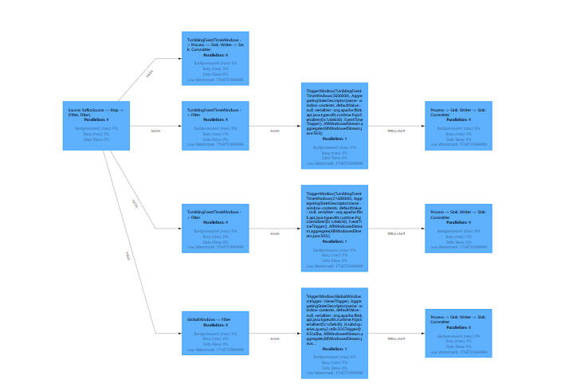
Execution plan fisico
Query implementate come un unico job.
Anno Accademico 2025/2026
Andrea Ferretti
12

Slide 13
Valutazione Sperimentale
Ambiente di test: istanza EC2 · 4 vCPU · 16 GB RAM · 32 GB disco · 5 ripetizioni per ciascun grado di parallelismo
Metodologia di misurazione
Throughput: record/s in uscita dal Sink Writer (metrica Flink nativa)
Latenza: differenza tra clock della macchina prima di inviare i risultati al sink e ingestion time minimo tra gli eventi della finestra
Metriche salvate e visualizzate tramite InfluxDB.
Grado di parallelismo
Throughput (eventi/s)
Latenza (s)
1
12.233 ± 30,91
27,0 ± 0,03
2
12.193 ± 40,27
13,8 ± 0,04
4
12.176 ± 23,57
7,0 ± 0,01
Throughput
Modesta riduzione all'aumentare del parallelismo
Imputabile all'overhead di comunicazione tra task paralleli
Distribuzione degli eventi tra i task aggiuntivi introduce latenza di scheduling
Latenza
Riduzione approssimativamente nel rapporto 2:1 al raddoppiare del grado di parallelismo
Motivazione: ciascuna esecuzione parallela dello stesso operatore processa meno eventi per finestra
Anno Accademico 2025/2026
Andrea Ferretti
13

Slide 14
Data Serving – InfluxDB e Grafana
Consumer CSV (Python)
Legge i risultati dai topic Kafka
Deserializza dal formato JSON
Formatta i risultati in stringhe e li salva su filesystem locale
Un file csv per la prima query e tre file csv per la seconda query, uno per ciascuna durata della finestra temporale
Consumer InfluxDB (Python)
Legge i risultati dai topic Kafka
Deserializza dal formato JSON
Usa la libreria client InfluxDB per creare oggetti Point
Gestisce tag, fields e measurement per ogni record
Schema InfluxDB – Query 1
Tag: compagnia aerea
Timestamp: istante di inizio finestra
Fields: ritardo medio, tasso cancellazione, tasso ritardi, contatori voli
Schema InfluxDB – Query 2 (aeroporti)
Measurement aeroporti: tag = dimensione finestra + aeroporto
Timestamp: istante di inizio finestra
Fields: numero voli, tasso ritardi, ritardo max, ritardo medio
Schema InfluxDB – Query 2 (voli classifica)
Measurement voli: 3 tag = dimensione finestra + aeroporto + posizione classifica
Il tag posizione evita che voli diversi si sovrascrivano nello stesso punto temporale
Fields: compagnia, destinazione, ritardo in partenza
Grafana
Query Flux per estrazione dati: filter + pivot per struttura tabellare
Variabile dashboard: aeroporto selezionabile tramite menu a tendina
Anno Accademico 2025/2026
Andrea Ferretti
14

Slide 15
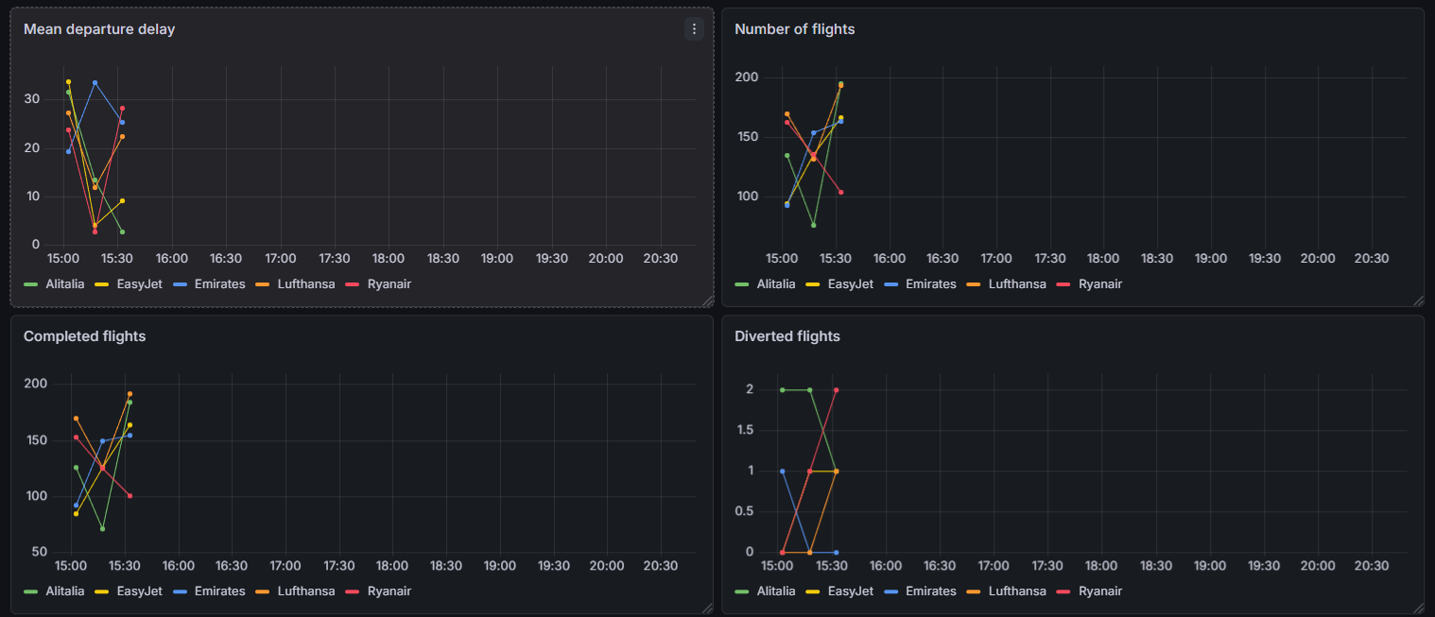
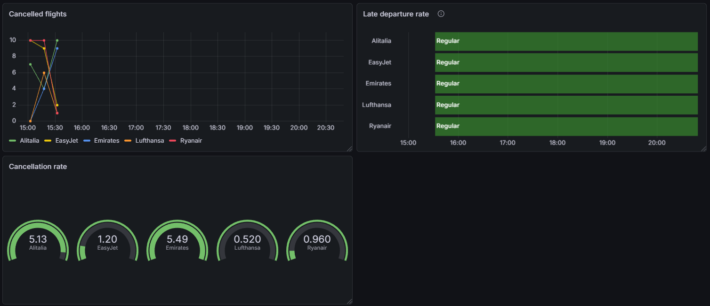
Visualizzazione Grafana – Query 1
La dashboard della prima query visualizza l'andamento delle metriche operative per le quattro compagnie aeree in tempo reale, con un tracciato distinto per ciascun vettore.
Time Series
Gauge
Note implementative
aggregateWindow richiesto da Grafana per gestire la quantità dei dati nella renderizzazione grafica
Finestra di aggregazione stabilita dinamicamente da Grafana con strategia MAX
I dati sono estratti tramite semplici filter sul tag della compagnia aerea
Anno Accademico 2025/2026
Andrea Ferretti
15

Slide 16
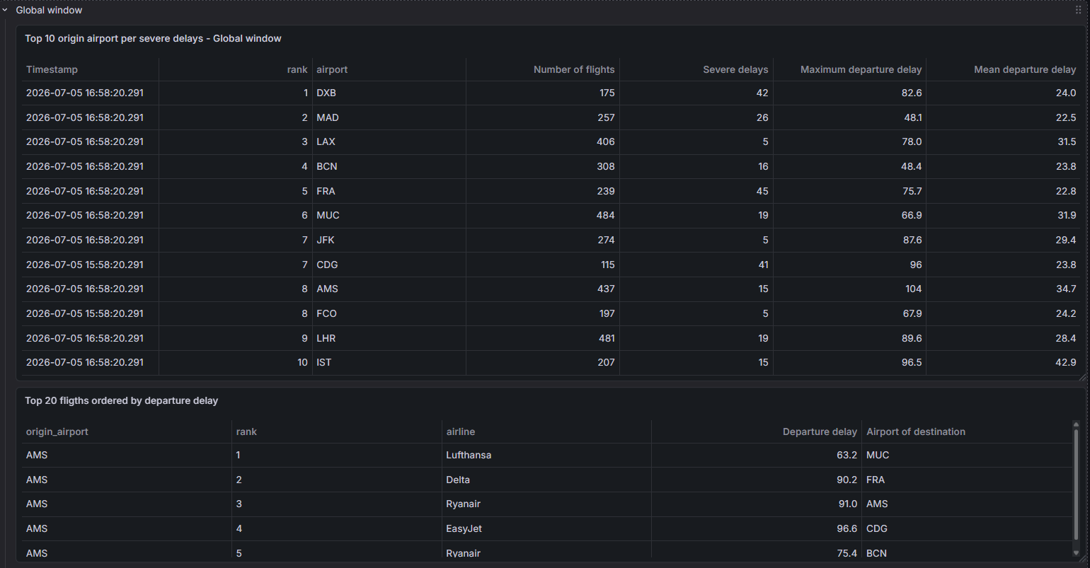
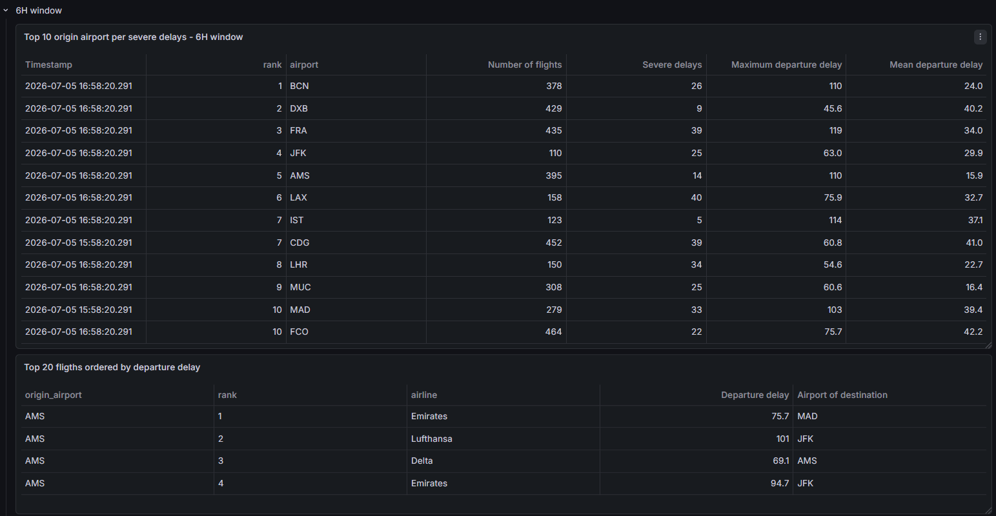
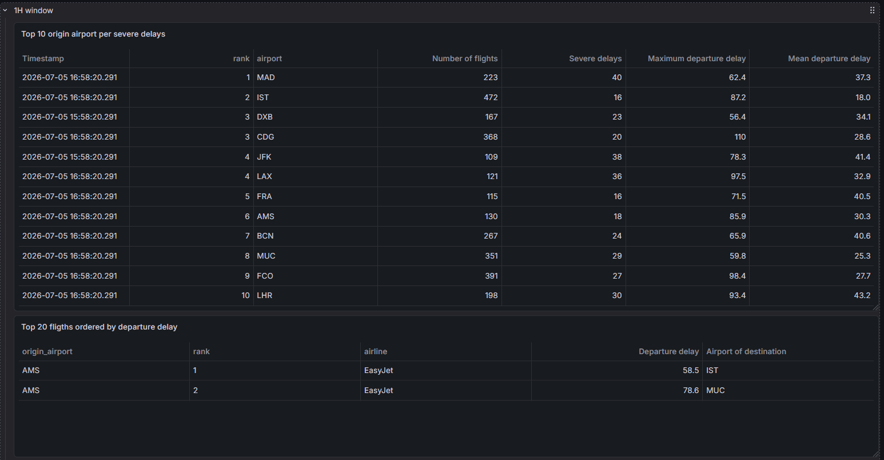
Visualizzazione Grafana – Query 2
Il tab della seconda query è suddiviso in Row in base alla dimensione della finestra temporale (1h, 6h, globale). Ogni Row contiene la classifica degli aeroporti e quella dei voli per un aeroporto selezionabile.
Classifica Aeroporti (tabella)
Top-10 aeroporti per numero di voli con ritardo significativo
Colonne: posizione, aeroporto, numero voli, ritardo max, ritardo medio
Estratta con filter + pivot per struttura tabellare in Flux
Classifica Voli (tabella)
Top-20 voli con ritardo significativo per aeroporto
Aeroporto selezionabile tramite variabile dashboard Grafana (menu a tendina)
Colonne: posizione, compagnia, destinazione, ritardo
Anno Accademico 2025/2026
Andrea Ferretti
16

